Slide 1

Klasifikasi Teks Soal Ujian Berbahasa Indonesia Berdasarkan Ranah Kognitif Taksonomi Bloom
1301174597
Justisio Yan Prawira Adam

Slide 2
1. Pendahuluan
Latar Belakang
Ujian tulis digunakan untuk mengidentifikasi capaian belajar dari siswa.
Ujian yang diberikan dapat berisi soal dengan tingkat kesulitan yang berbeda.
Tingkatan kognitif dari Taksonomi Bloom dapat dijadikan acuan.
Permasalahan
Waktu untuk melakukan klasifikasi manual, selaras dengan jumlah soal yang akan diklasifikasi.
Klasifikasi manual rentan akan perbedaan persepsi antar pengajar, akibatnya hasil klasifikasi bisa berbeda.
Oleh karena itu, Tugas Akhir ini mencoba untuk melakukan klasifikasi secara otomatis.
Algoritma yang digunakan adalah Support Vector Machine dan Naïve Bayes.
Karena menghasilkan performa yang baik pada penelitian Patil et al. [5] dan Aninditya et al. [3].

Slide 3
1. Pendahuluan
Batasan Masalah
Data yang digunakan bersifat tekstual dengan Bahasa Indonesia
Mata pelajaran yang digunakan adalah Bahasa Indonesia, matematika dan Ilmu Pengetahuan Alam (IPA)
Klasifikasi hanya bertujuan untuk menentukan tingkatan kognitif yang sesuai dari sebuah soal
Tujuan Penelitian
Melakukan klasifikasi teks berbahasa Indonesia dengan metode SVM dan NB yang kemudian akan diukur performansi dari masing-masing metode.

Slide 4
2. Studi Terkait
Penulis | Dataset | Metode | Skor
Kusuma et al. [1] | 130 Soal Berbahasa Indonesia | Ekstraksi fitur leksikal dan sintaktik Algoritma SVM dengan kernel linear | Rata-rata akurasi 88,6%
Aninditya et al. [2] | Soal ujian semester Berbahasa Indonesia dari Departemen SISFO Universitas Telkom Klasifikasi Biner (2 kelas) | Ekstraksi fitur N-gram TF-IDF Algoritma Naïve Bayes | Precision 85%
Patil et al. [5] | 1000 Pertanyaan Berbahasa Inggris | Algoritma SVM dan KNN | Akurasi SVM 0.923 Akurasi KNN 0.666
Mohammed et al. [12] | Pertanyaan terbuka dalam Bahasa Inggris 141 soal dari website 600 soal dari penelitian sebelumnya | Ekstraksi fitur TF-IDF, TFPOS-IDF, W2V-TFPOSIDF. Algoritma SVM, KNN, LR. | SVM, Data penelitian sebelumnya TF-IDF: F1-measure 0.826 TFPOS-IDF: F1-measure 0.866 W2V-TFPOSIDF: F1-measure 0.897

Slide 5
2. Studi Terkait
Taksonomi Bloom
Tingkatan Kognitif | Penjelasan
Mencipta (C6) | kemampuan mengevaluasi dan menilai sesuatu berdasarkan norma, acuan atau kriteria.
Mengevaluasi (C5) | kemampuan merangkai atau menyusun kembali komponen - komponen dalam rangka menciptakan arti/pemahaman/ struktur baru
Menganalisa (C4) | kemampuan memisahkan konsep ke dalam beberapa komponen untuk memperoleh pemahaman yang lebih luas atas dampak komponen - komponen terhadap konsep tersebut secara utuh
Menerapkan (C3) | kemampuan menggunakan konsep dalam praktek atau situasi yang baru
Memahami (C2) | kemampuan memahami instruksi/masalah, menginterpretasikan dan menyatakan kembali dengan kata-kata sendiri
Mengingat (C1) | kemampuan menyebutkan atau menjelaskan kembali

Slide 6
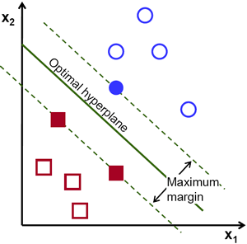
2. Studi Terkait
Support Vector Machine

Slide 7

2. Studi Terkait
Naïve Bayes

Slide 8

2. Studi Terkait
TF-IDF
Memberikan bobot pada setiap kata, yang menunjukkan seberapa penting kata tersebut dalam dokumen.
$$w_{i,j}=tf_{i, j}× \log\left(\frac{N}{df_{i}}\right)$$

Slide 9
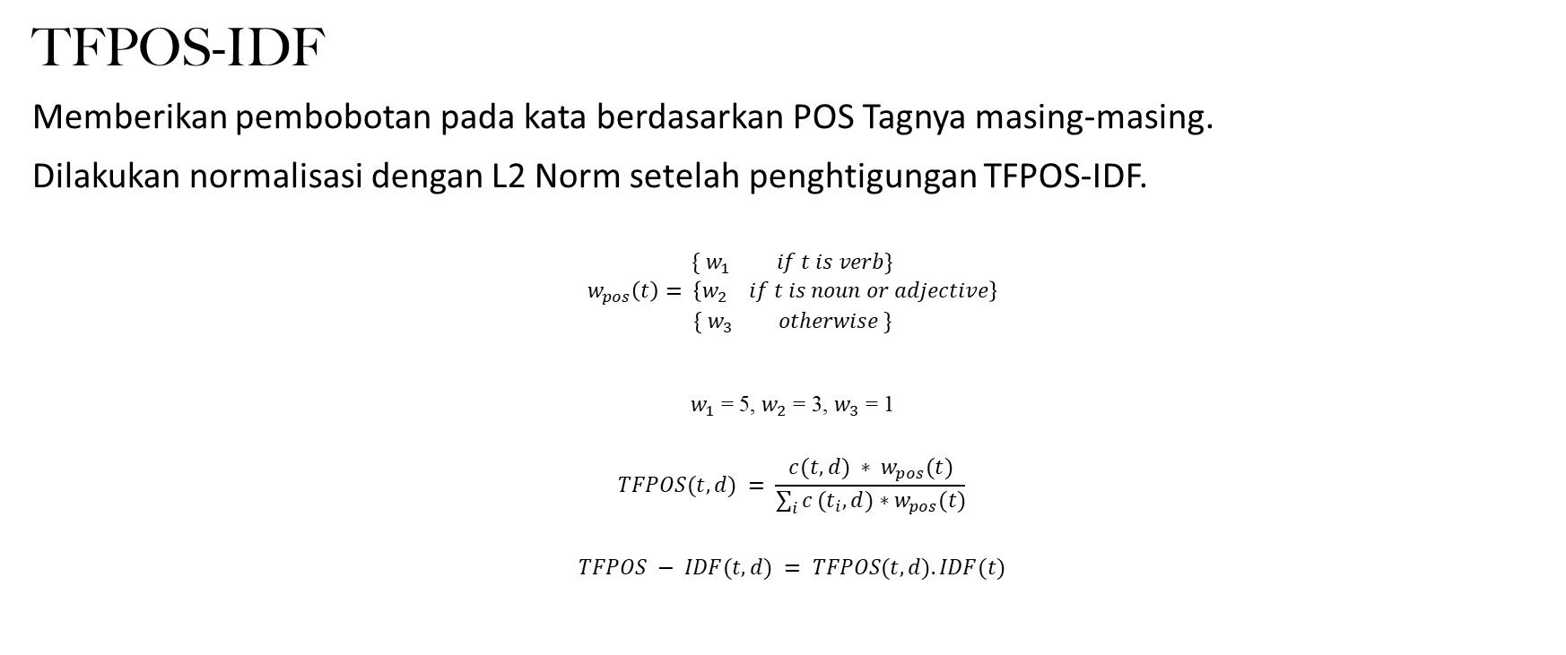
2. Studi Terkait
TFPOS-IDF
Memberikan pembobotan pada kata berdasarkan POS Tagnya masing-masing.
Dilakukan normalisasi dengan L2 Norm setelah penghtigungan TFPOS-IDF.
$$\begin{matrix}\{ w_{1} if t is verb\} \\ w_{pos}\left(t\right)= \left\{w_{2} if t is noun or adjective\right\} \\ \{ w_{3} otherwise \}\end{matrix}$$
$w_{1}$= 5, $w_{2}$= 3, $w_{3}$= 1
$$TFPOS(t,d) = \frac{c(t,d) ∗ w_{pos}(t)}{\sum_{i}{c}(t_{i}, d)∗w_{pos}(t)}$$
$$TFPOS − IDF(t,d) = TFPOS(t,d).IDF(t)$$

Slide 10
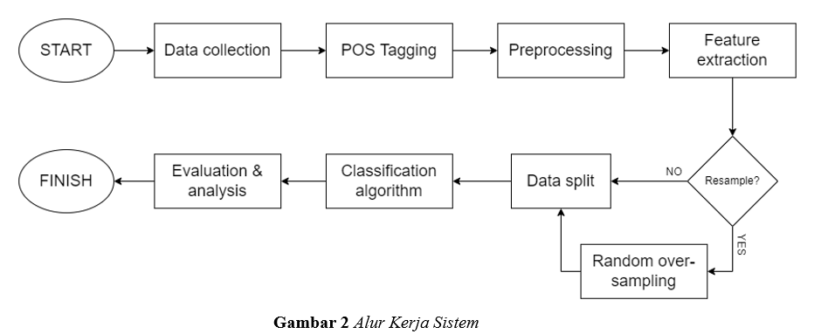
3. Sistem Yang Dibangun

Slide 11
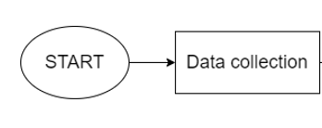
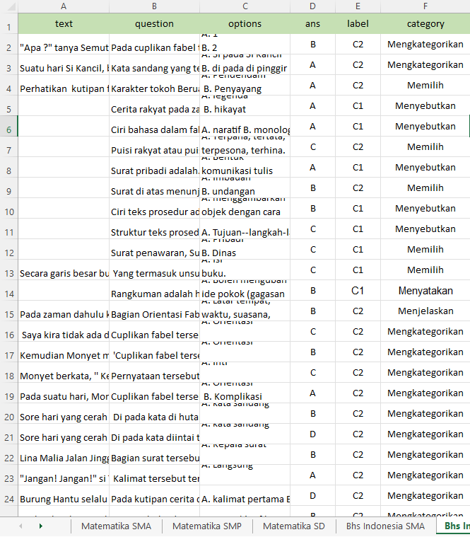
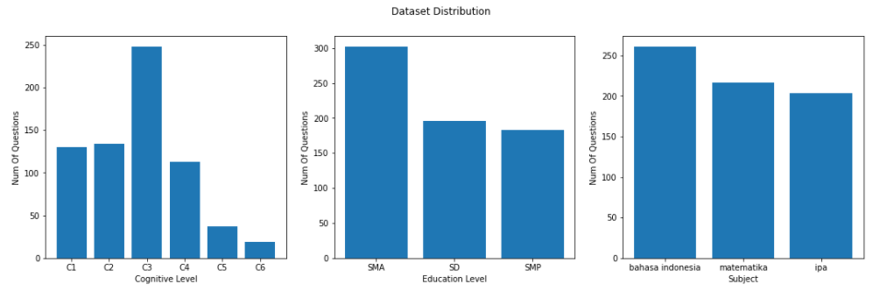
Data Collection
Sumber:
EduBox (Pembimbing)
Artikel Blog RuangGuru
Penelitian Syarifah et al. [15]

Slide 12
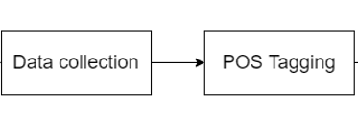
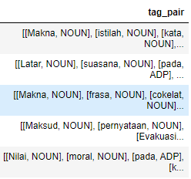
Part-of-Speech Tagging (POS Tagging)
Menggunakan Pre-Trained model dari FlairNLP.
Data disimpan pada DataFrame.

Slide 13

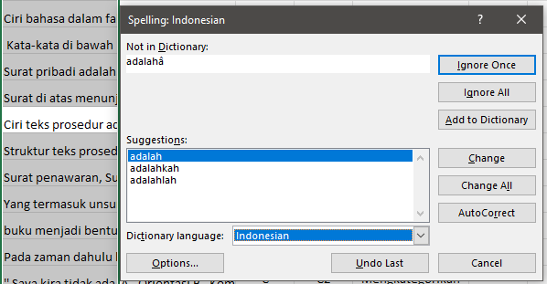
Preprocessing
Pemeriksaan ejaan

Slide 14
Preprocessing
Casefolding
Punctuation Removal

Slide 15
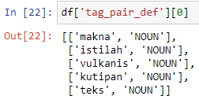
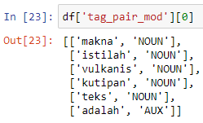
Preprocessing
Stopwords Removal
Membuat 2 data berbeda untuk stopwords default PySastrawi dan modifikasi
Default Modifikasi

Slide 16
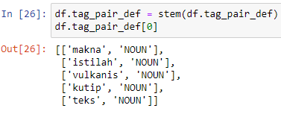
Preprocessing
Stemming
Mengubah kata kedalam bentuk dasarnya
Sebelum Sesudah

Slide 17

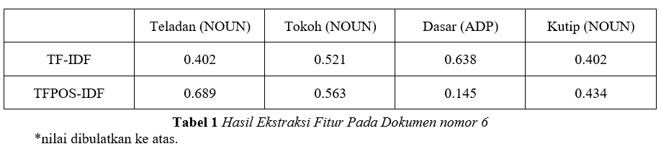
Feature Extraction
Contoh Nilai TF-IDF dan TFPOS-IDF untuk dokumen nomor 6 pada dataset

Slide 18
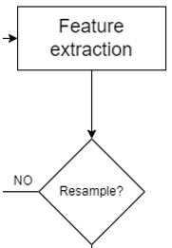
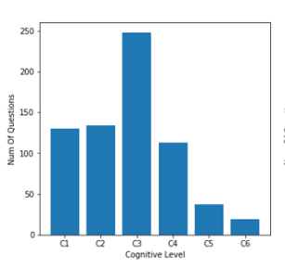
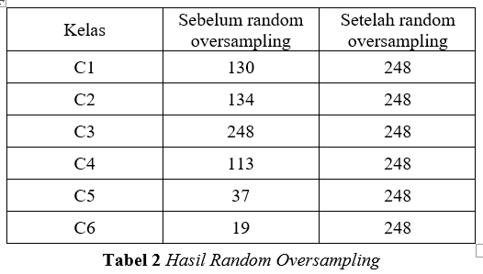
Random Oversampling
Digunakan untuk mengatasi data yang tidak seimbang
Implementasi menggunakan Imbalanced-learn, strategi ‘not majority’

Slide 19
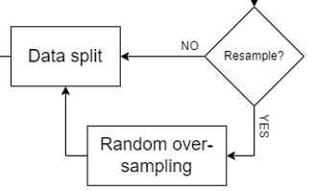
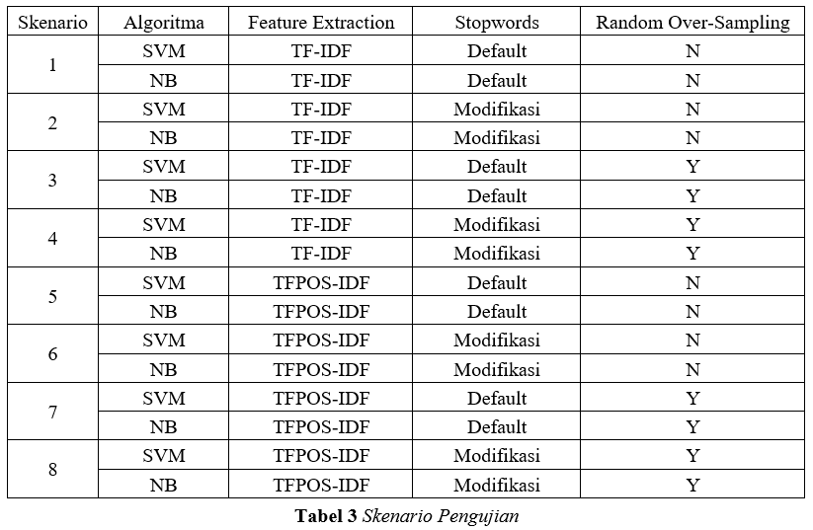
Data Split
Data dipisah dengan rasio 80:20 untuk training dan testing
Parameter random_state = 23 untuk pembagian data yang konsisten tiap eksekusi

Slide 20

Classification Algorithm
Support Vector Machine (SVM)
Parameter C = 1 dan kernel = linear
Naïve Bayes (NB)
MultinomialNB(), Parameter default
Parameter akan dioptimasi menggunakan GridSearchCV

Slide 21

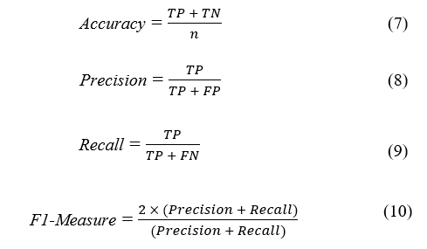
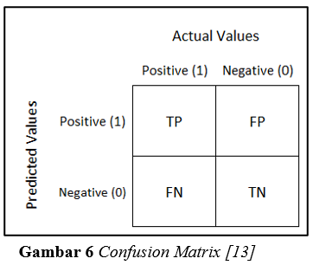
Evaluation & analysis

Slide 22
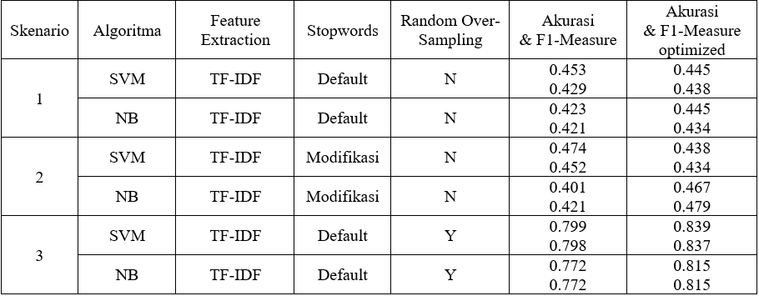
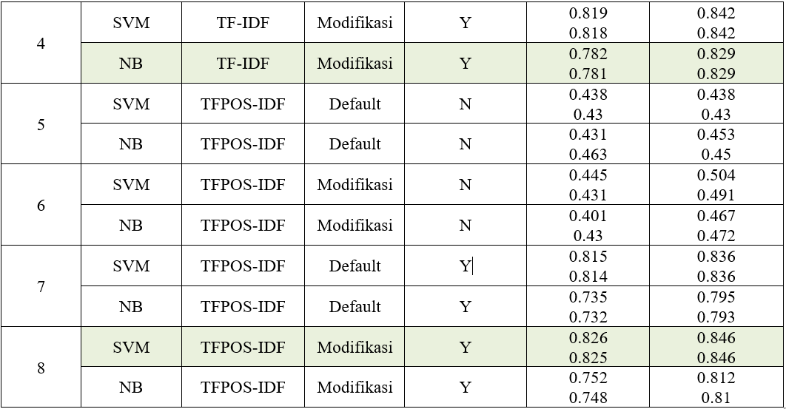
4. Evaluasi
Analisis Hasil Pengujian
Random Oversampling dapat meningkatkan performa klasifikasi pada semua scenario.
Modifikasi stopwords & TFPOS-IDF secara rata-rata dapat meningkatkan performa klasifikasi.

Slide 23
4. Evaluasi
Analisis Hasil Pengujian
Algoritma | Feature Extraction | Stopwords | Random Over-Sampling | Akurasi & F1-Measure | Akurasi & F1-Measure optimized
SVM | TFPOS-IDF | Modifikasi | Y | 0.826 0.825 | 0.846 0.846
NB | TF-IDF | Modifikasi | Y | 0.782 0.781 | 0.829 0.829
Parameter SVM, C = 10 & kernel = linear
Parameter NB, alpha = 0.0

Slide 24
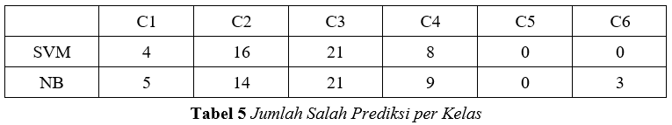
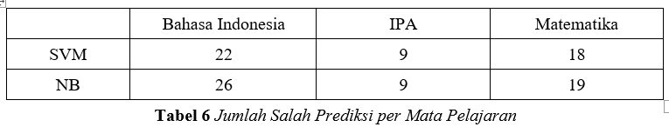
4. Evaluasi
Analisis Hasil Pengujian

Slide 25
4. Evaluasi
Analisis Hasil Pengujian
Contoh soal misklasifikasi Predicted C2, Actual C3 | Contoh Soal kelas C2
Berikut merupakan contoh kalimat untuk iklan buku tulis.. | Berikut merupakan ciri ciri dari iklan baris , kecuali ..
 | Predicted C4, Actual C3 | Predicted C2, Actual C3
SVM | 8 | 7
NB | 7 | 9
Contoh soal misklasifikasi Predicted C4 Actual C3 | Contoh Soal kelas C4
Ditentukan sin A = ,maka nilai cos 2A adalah ........ | Pada segitiga ABC diketahui panjang sisi AB = 10 cm, sisi AC = 12 cm, dan sin B = maka nilai cos C adalah .......

Slide 26
5. Kesimpulan
Pada penelitian ini, performansi SVM dapat mengungguli performansi NB.
Ekstraksi fitur dengan TFPOS-IDF dapat memberikan performansi yang lebih baik dibandingkan TF-IDF pada algoritma SVM.
TF-IDF memiliki performansi yang lebih baik dibandingkan dengan TFPOS-IDF pada algoritma NB
Memodifikasi stopwords dapat membantu memberikan performansi yang baik untuk kedua algoritma.
Melakukan random oversampling pada data dapat meningkatkan performa yang dihasilkan untuk algoritma SVM dan NB.

Slide 27
Terima Kasih

